Slide 1
도서검색로봇
스트레스멈춰
김용현, 김도현, 유창선
고현석 교수님
Notes:
안녕하십니까 스트레스 멈춰 팀의 김용현입니다.
저희 팀은 도서 검색 로봇을 주제로 하였습니다.

Slide 2
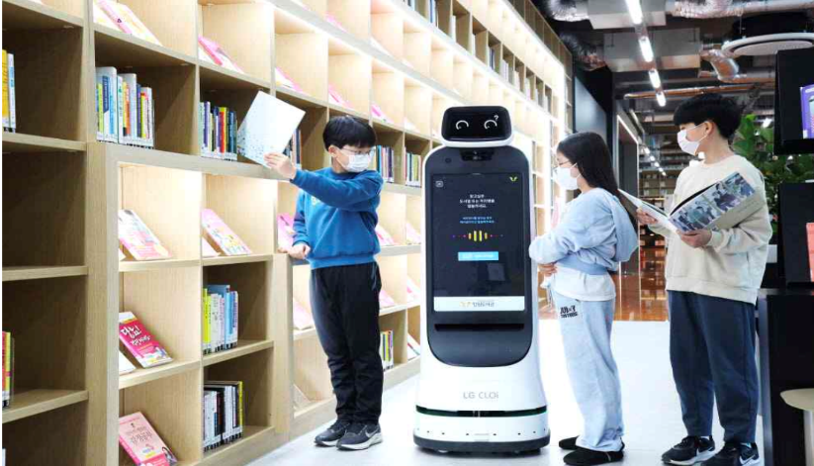
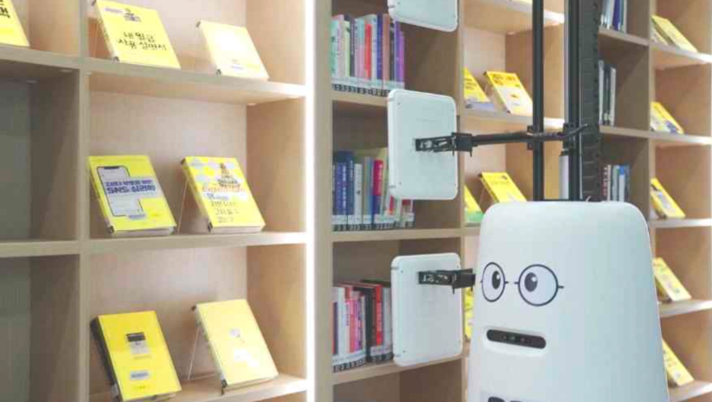
작품개요
주제 선정 배경
현재 상용화 되어있는 도서관 로봇
주로 모바일 로봇의 형태
책을 직접 운반하지 않고 책의 위치를 안내
사용자가 직접 이동하여 책을 수령
<그림 1> - LG클로이 가이드 로봇
<그림 2> - RFID방식으로 책장을 탐색하는 로봇
Notes:
도서관에서 책을 찾기 위해서는 검색 시스템을 이용하여 도서를 검색,
도서의 일렬번호를 책장에서 찾아서 수령해가야 합니다.
이러한 과정을 대체해주는 다양한 사서 로봇들이 존재합니다.
주로 모바일 로봇의 형태를 가지고 있으며 책의 위치를 안내하는 역할을 합니다.
사용자는 로봇에게서 책을 건네받을 수 없으며 직접 책장에서 책을 가져가야 합니다.
저희는 사용자에게 전달까지 가능한 로봇을 제작하는 것을 목표로 하였습니다.

Slide 3
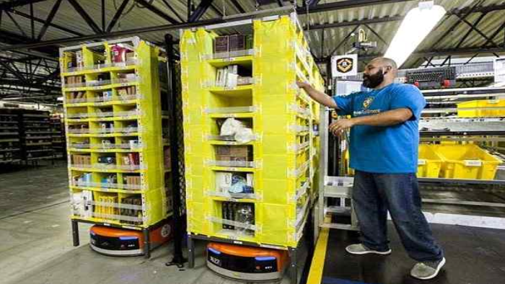
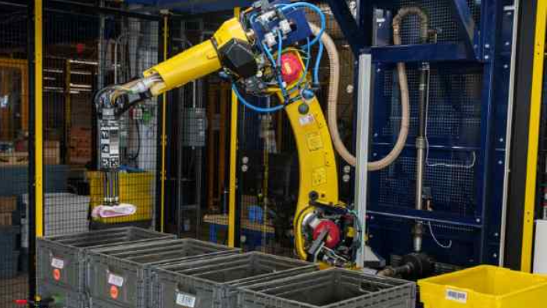
작품개요
작품의 독창성
물류 시스템에서 사용되는 자동화 시스템
모바일로봇은 물류를 이동시키는 역할만 가능
물류를 분류, 색출 과정은 사람 또는 로봇팔 이용
물류산업에도 응용이 가능
<그림 3> - 작업 공간을 찾아가는 모바일 로봇
<그림 4> - 로봇팔을 이용한 분류 과정
Notes:
이러한 기술이 필요한 부분이 또 있습니다. 바로 물류 시스템입니다.
물류 시스템에서도 모바일 로봇에 화물을 실어주는 역할은 사람이 하고 있습니다.
이에 저희는 본 작품이 물류 산업에서도 응용이 가능할 것이라고 기대합니다.

Slide 4
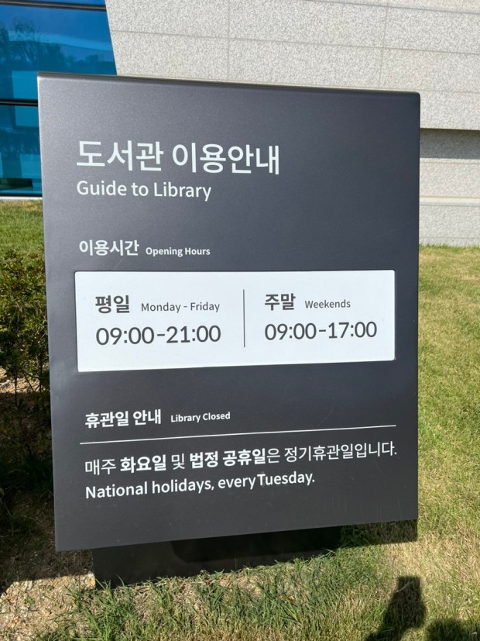
작품개요
작품 기대효과
편의성 : 사용자가 직접 책장을 탐색하지 않아도 됨.
효율적 공간활용 : 책장 크기에 제약이 없어져 공간의 효율성 증가.
접근성 향상 : 노약자나 장애인이 무거운 물품을
옮기는 작업을 대신해 줄 수 있다.
시간 제약 : 시간에 제한 없는 운영이 가능하다.
Notes:
도서 검색 로봇을 이용하면 다음과 같은 효과를 기대할 수 있습니다.
사용자는 더이상 책장에서 책을 찾지 않아도 됩니다.
그리고 책장이 어떠한 크기더라도 로봇이 책을 찾아주기 때문에 공간 효율성이 증가합니다.
책장의 이용이 어려운 노약자도 책장을 이용할 수 있게 되며, 시간 제약 없이 도서관이나 물류 창고를 운영할 수 있게 됩니다.

Slide 5
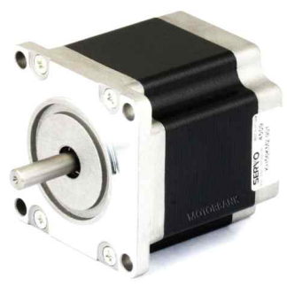
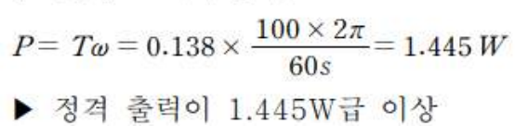
작품내용
이론적배경
볼스크류(ball-screw)
모터의 회전 운동을 직선 운동으로 바꾸기 위해 채택.
스텝 모터
볼 스크류를 돌리기 위한 사양을 갖춘 모터 선정
링크 구조
도서를 밀어주기 위한 구조물
<그림5 – 볼스크류>
<그림6 – 스텝 모터>
<그림7 – 링크 구조>
Notes:
본 작품을 구현하기 위해 크게 3가지 기술을 사용하였습니다.
모터의 회전 운동을 직선 운동으로 바꾸기 위해 볼스크류를 이용하였습니다.
모터의 회전력만으로 로봇을 상하 이동 시 정지 상태에서도 중력에 의한 힘이 작용하게 됩니다.
정지 상태에서도 지속적인 토크를 가해주게 되면 모터에 무리가 되어 고장의 원인이 될 수 있기에 볼스크류 방식을 채택하였습니다.
또한 하중을 버티면서 볼스크류를 돌릴 수 있는 스텝 모터를 선정하였습니다.
도서를 책장으로부터 뽑아주기 위한 방식으로는 링크 구조를 이용하였습니다.

Slide 6
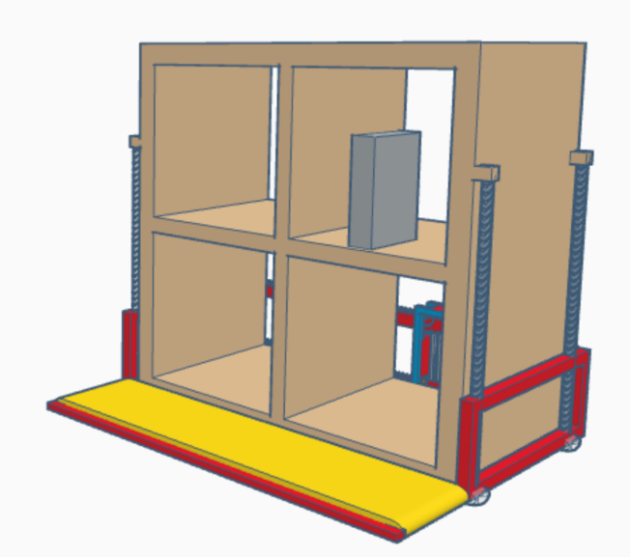
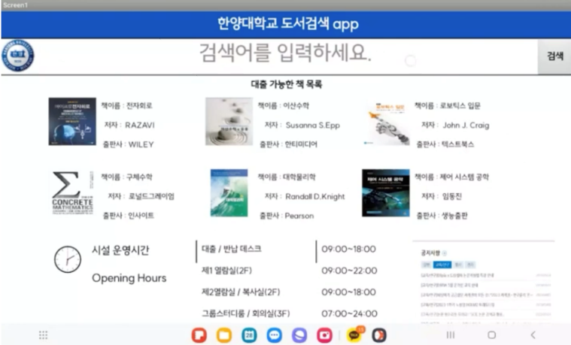
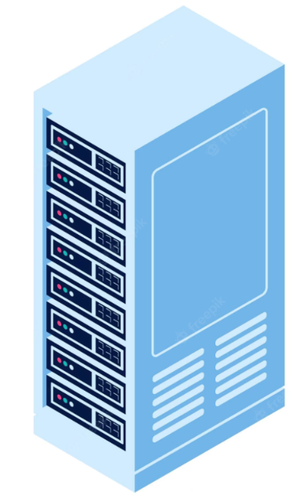
구성도
앱-서버-책장 간의 동작 구성도
앱(app)
책장
책 정보를 서버로 데이터 전송
서버의 값에 따라 로봇박스와 프레임 이동
서버(server)
Notes:
도서 검색 로봇의 구성도입니다. 앱, 서버, 도서 검색 로봇으로 구성되어 있습니다.
어플에서 찾고자 하는 도서를 입력 시 서버로 해당 책의 정보가 전달됩니다.
도서 검색 로봇은 서버로부터 책의 정보를 받아와 사용자에게 책을 전달합니다.

Slide 7
순서도
책 검색 후 대출하기 클릭
서버로 책 데이터 전송
로봇이 책 위치 탐색
책 발견 후 전면부 운반
초기 위치 이동 후 수령
Notes:
동작 방식은 다음과 같습니다.
사용자는 앱에서 찾고자 하는 도서를 찾아 대출합니다.
앱은 책의 정보를 서버로 전달하고, 도서 검색 로봇이 해당 정보를 받아옵니다.
로봇이 책을 찾아 사용자에게 전달하고, 초기 위치로 복귀합니다.
초기위치로 복귀하면, 서버로부터 다음 명령을 대기하는 방식으로 동작합니다.

Slide 8
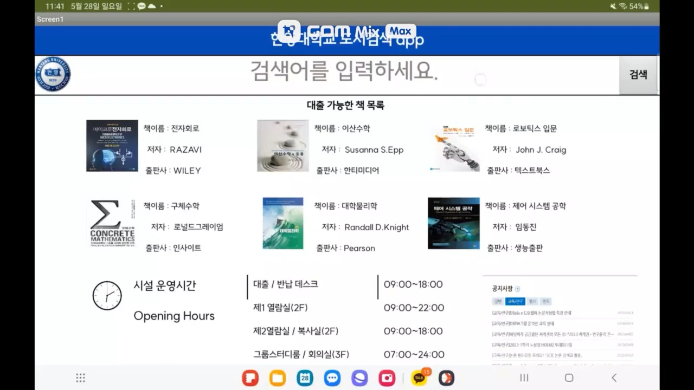
수행결과
작동 영상
Notes:
다음은 동작 영상입니다.
사용자가 앱에서 찾고자 하는 도서를 검색, 대출합니다.
해당 정보가 서버로 전달, 로봇이 동작합니다.
로봇은 책장에서 책을 찾아 뽑아주고, 초기 위치로 되돌아갑니다.

Slide 9
개선방향
모터 사양 향상
하중 추가 및 속도 개선 기대
컨베이어벨트 추가
도서관 및 물류센터 통합시스템 구축
Notes:
해당 작품을 제작에서 개선해야 할 점은 다음과 같습니다.
모터를 사양을 올려 감당 가능한 하중을 늘리고 층 이동의 속도를 개선해야 할 필요가 있다고 생각합니다.
하중 부담에 기존 계획에 있던 전면부의 컨베이어벨트를 추가하지 못한 점이 아쉬웠습니다.
컨베이어벨트를 이용하면 도서관 및 물류센터의 통합시스템을 구축할 수 있을 것이라고 기대합니다.

